Slide 1
الفعل المبنيّ للمعلوم والفعل المبنيّ للمجهول

Slide 2
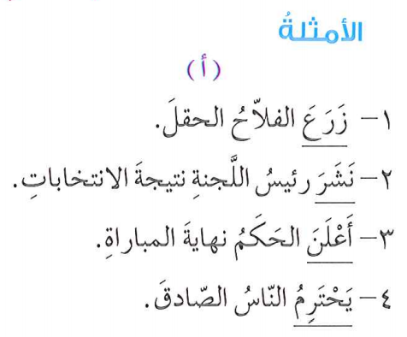

Slide 4
زَرعَ الفلّاحُ الحقلَ. زُرِعَ الحقلُ.

Slide 5
ــ الفعلُ قسمانِ: مبنيٌّ للمعلومِ إذا عُرفَ فاعلُه وذُكرَ في الجملةِ، ومبنيٌّ للمجهولِ إذا لم
يُعرفُ فاعلُهُ.
ــ يُصاغُ الفعلُ الماضي من المبنيّ للمعلومِ إلى المبنيّ للمجهولِ بضمِّ الأوّل وكسر
ما قبل الآخر.
ــ يُصاغُ الفعلُ المضارع من المبنيّ للمعلومِ إلى المبنيّ للمجهولِ بضمِّ الأوّل وفتح
ما قبل الآخر.

